Slide 1

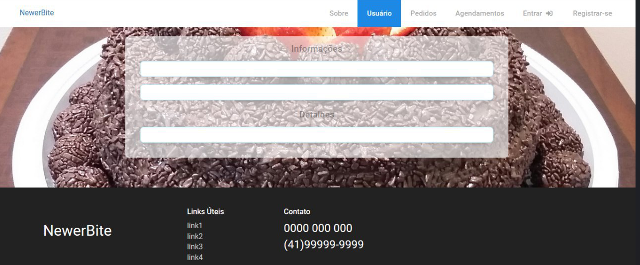
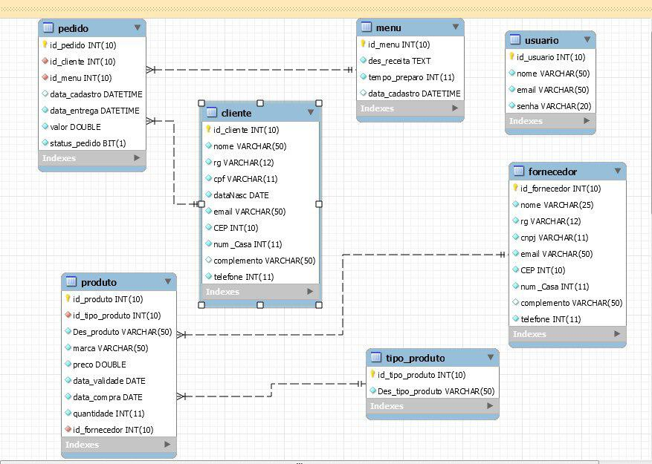



Campus Colombo
Curso Técnico em Informática
Projeto e Desenvolvimento de Software
Sistema de Gerenciamento de Confeitaria
(NewerBite)
Miguel Theodoro Dos Santos Nowakowski¹, Gustavo Leonart¹, lucas Mateus Scheik Cavalli¹,
Richard Jojima Nagamato², Ademir Luiz do Prado²
miguel.tsn26@gmail.com¹, gusta.leonart@gmail.com¹, cavallilucasmateus@gmail.com¹,
richard.nagamato@ifpr.edu.br², ademir.prado@ifpr.edu.br²
¹Autores, Instituto Federal do Paraná (IFPR), Campus Colombo
²Orientadores, Instituto Federal do Paraná(IFPR), Campus Colombo
INTRODUÇÃO
O presente projeto tem como objetivo criar um sistema de gerenciamento de confeitaria, ajudando na economia de tempo e de gastos, além de promover organização das vendas. As ideias centrais do projeto são: gerenciar o estoque da confeitaria, controle dos pedidos, agendamentos, controle de gastos.
Figura 1. Tela Inicial do Sistema
OBJETIVOS
Gerenciar estoque;
Controle de Vendas;
Controle de Gasto;
Agendamentos de pedidos;
METODOLOGIA
O projeto está sendo desenvolvido nas linguagens PHP, CSS, HTML e SQL. Foram feitas entrevistas com o cliente para saber suas dificuldades e a partir disso foi pensado um sistema que possa atender a todas as necessidades . Depois disso foram criadas as interfaces (front-end), e em seguida o back-end.
Figura 2. Diagrama de Entidade e relacionamento. i.
RESULTADO PARCIAIS
Até o momento temos todas as tabelas e interfaces. Faltam alguns ajustes no banco de dados para a programação.
CONSIDERAÇÕES FINAIS
As confeitarias que antes usavam processos manuais agora poderão otimizar seus trabalhos, permitindo uma melhor performance e, em alguns casos, aumento de lucros.
Contatos: Ademir Luiz do Prado – ademir.prado@ifpr.edu.br
Richard Jojima Nagamato – richard.nagamato@ifpr.edu.br
Instituto Federal do Paraná – Campus Colombo
Rua Antônio Chemin, 28 – São Gabriel
Colombo (PR) CEP: 83403-515
Notes:
‹#›
‹#›
*

